Slide 1

第2章 Linux命令与工具
· 用户与用户组管理
· 文件管理
· 存储管理
· 进程管理
· 服务管理
· 软件包管理
· 文本编辑器

Slide 2








目录页
Part 1
Part 2
Part 3
Part 4
用户与用户组管理
Linux命令格式
文件管理
存储管理
Part 5
Part 6
Part 7
Part 8
进程管理
服务管理
软件包管理
文本编辑器

Slide 3
Linux命令与工具
知识点
用户与用户组管理
用户切换命令
文件管理命令
压缩解压命令
文件权限管理
磁盘管理（分区、格式化、挂载）
LVM逻辑卷管理
磁盘阵列
进程与进程管理
服务管理
软件包管理
文本编辑器

Slide 4
Linux命令与工具
用户与用户组管理
用户切换命令
文件管理命令
服务管理命令
软件包管理工具
权限设置命令
存储原理
重点
难点

Slide 5
Linux命令与工具
掌握用户管理命令
掌握文件管理命令
熟练使用服务管理命令
熟练使用软件包管理工具
上机练习熟悉Linux命令与工具的用法
基本要求
实践与练习

Slide 6

2.1 Linux命令格式
Linux系统中几乎所有操作，如文件、账户、软件包的管理、磁盘分区、性能监控、网络配置等都可通过命令实现，实现这些功能的命令大多遵循如下格式：
command [options] [arguments]
Eg: ls -a -l; ls -al; ll

Slide 7
2.1 Linux命令格式
示例：
$rm –rf dir
参数
$rm --recursive dir
参数
命令
命令
说明：
使用短选项时，可将多个选项合并。
Eg: tar –zxvf filename.tar.gz
使用长选项时，只能单独使用。
短选项
长选项

Slide 8
目录页
Part 1
Part 2
Part 3
Part 4
用户与用户组管理
Linux命令格式
文件管理
存储管理
Part 5
Part 6
Part 7
Part 8
进程管理
服务管理
软件包管理
文本编辑器

Slide 9

2.2 用户与用户组管理
Linux是一个多用户、多任务的分时操作系统，在一台Linux主机上，可同时登录多名用户，为了对用户的状态进行跟踪，并对其可访问的资源进行控制，每名用户在使用Linux之前，必须先向系统管理员申请一个账号，并设置密码，之后才能登录并访问系统资源。

Slide 10
2.2 用户与用户组管理
Linux中用户分为两类：
超级用户ROOT（所有权限）
普通用户（部分权限）

Slide 11

2.2.1用户管理
用户管理即对用户账号进行的管理，包括账号的添加、密码设置、修改和删除；用户组管理包括用户组的添加、更改和删除操作、用户组切换等。

Slide 12
2.2.1用户管理
用户账号配置文件
一个安全的系统，系统登陆密码是必要的。在登陆的时候，系统会验证用户名和密码，验证合格才能登陆，这样既起到了身份识别的作用，更能在一定程度上避免系统受到意外攻击。
我们熟悉的Windows操作系统的密码是存储在c:\windows\system32\config\sam 里，那么Linux关于用户相关配置是存放在哪里的呢？

Slide 13
2.2.1用户管理
用户账号配置文件
文件“/etc/passwd”以行为单位，每行以冒号分隔为7个数据域，保存用户的账号信息。
由于所有用户都对passwd有读权限，所以该文件中只定义用户账号，而不保存口令。

Slide 14
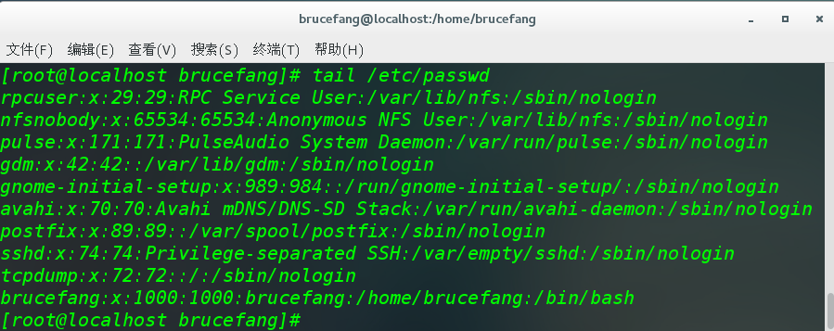
2.2.1用户管理
用户账号文件“/etc/passwd”
Account：使用者在系统中的名字，它不能包含大写字母。
GID：用户所属的私有组号，该数字对应group文件中的GID。
在passwd文件中，每行定义了一个用户信息，行中各字段用“：”隔开。
UID：用户 ID 号，惟一表示某用户的数字。
Password：用户口令，出于安全考虑，现在不使用该字段保存口令，而用字母“x”来填充该字段，真正的密码保存在shadow文件。
GECOS：用户名全称，这字段是可选的。
Directory：用户的主目录，用户成功登录后的默认目录。
Shell：用户所使用的shell，如该字段为空则使用“/bin/sh”。

Slide 15
2.2.1用户管理
用户口令文件“/etc/shadow”
……
登录名
在shadow文件中，每行定义了一个用户信息，行中各字段用“：”隔开。
加密口令

Slide 16

2.2.1用户管理
用户账号添加
Linux系统是一个多用户、多任务的系统，多个用户可同时对同一个Linux系统进行操作。一般情况下使用useradd命令添加用户，该命令的格式如下：
useradd [选项] 用户名
选项 | 说明
-d | 指定用户登入时的目录
-c | 指定账户的备注文字
-e | 指定账号的有效期限
-f | 缓冲天数，密码过期时在指定天数后关闭该账号
-g | 指定用户所属组
-G | 指定用户所属的附加用户组
-m | 自动建立用户的登入目录
-r | 创建系统账号
-s | 指定用户的登陆shell
-u | 指定用户的用户ID。若添加-o选项，则用户ID可与其它用户重复

Slide 17
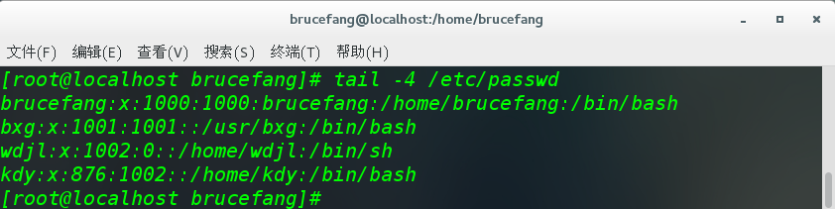
2.2.1用户管理
用户账号添加
示例：useradd –d /usr/bxg –m bxg
useradd –s /bin/sh –g root wdjl
useradd kdy –u 876
说明：
①可通过查看/etc/passwd文件，查看已存在的用户。
②创建账号的用户需有创建账号的权限。

Slide 18
2.2.1用户管理
设置用户密码
设置用户密码的命令是passwd，该命令用于设置用户的认证信息，包括用户密码、密码有效期等，命令的格式如下：
passwd [选项] 用户名
选项 | 说明
-l | 锁定密码，锁定后密码失效，无法登陆（新用户默认锁定）
-d | 删除密码，仅系统管理员可使用
-S | 列出密码相关信息，仅系统管理员可使用
-f | 强行执行

Slide 19
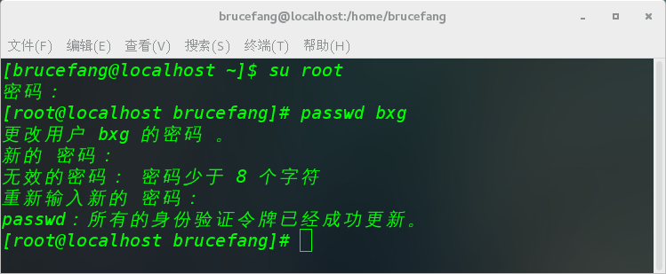
2.2.1用户管理
设置用户密码
示例：passwd bxg
密码输入
密码确认

Slide 20
2.2.1用户管理
设置用户密码
注意：
①root用户可随意修改密码，即便出现警告，也可成功保存。
②普通用户在设置密码时应尽量复杂，避免与用户名相同。
③修改当前登陆账户的密码时，可缺省用户名。
④用户密码保存在文件/etc/shadow中。

Slide 21
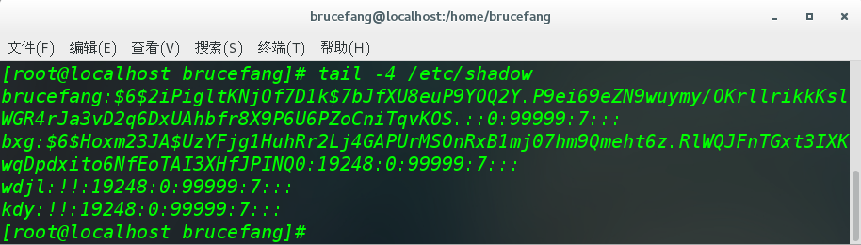
2.2.1用户管理
设置用户密码
使用tail命令查看/etc/shadow文件，确认为账户bxg设置的密码。
bxg密码
说明：
①每行对应一个账户，密码信息中的每一项以“:”分割。
②为保障账户安全，打印出的是加密后的密码信息。

Slide 22
2.2.1用户管理
删除用户
删除用户账号的命令为userdel，该命令可删除指定账户以及与账户相关的文件和信息。命令格式如下：
userdel [选项] 用户名
选项 | 说明
-f | 强制删除用户，即便该用户为当前用户
-r | 删除用户的同时，删除与用户相关的所有文件

Slide 23
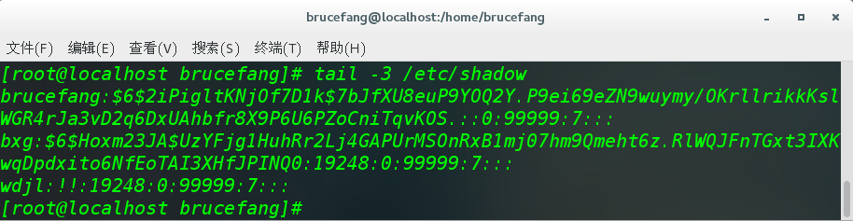
2.2.1用户管理
删除用户
示例：userdel –r kdy
查看文件/etc/passwd，/etc/shadow和/home目录下的变化

Slide 24
2.2.1用户管理
修改用户信息
修改用户账号信息，即修改账号的属性，如用户ID、主目录、用户组、登陆shell等。修改用户账号信息的命令为usermod，其命令格式如下：
usermod 选项 用户名
选项 | 说明
-c | 修改用户账号的备注信息
-d | 修改用户的登入目录
-e | 修改账号的有效期限
-f | 修改缓冲天数，即修改密码过期后关闭账号的时间
-g | 修改用户所属组
-l | 修改用户账号名称
-L | 锁定用户密码，使密码失效
-s | 修改用户登陆后使用的shell
-u | 修改用户ID
-U | 解除密码锁定

Slide 25
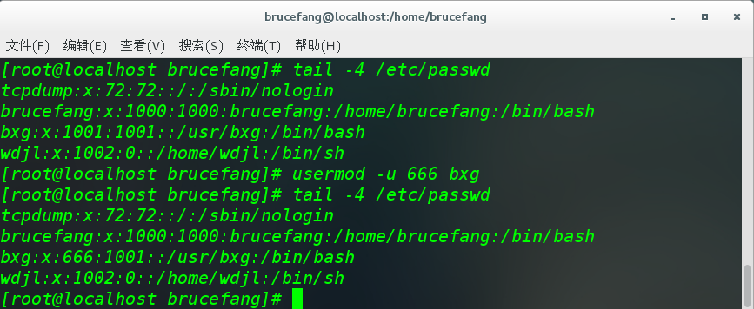
2.2.1用户管理
修改用户信息
示例：usermod –u 666 bxg
修改前
修改后

Slide 26

2.2.2 用户组管理
用户组是用户的集合。通常将用户进行分类归组，便于进行访问控制。
用户与用户组属于多对多的关系，一个用户可以同时属于多个用户组，一个用户组可以包含多个不同的用户。
每个用户都有一个唯一的归属组（私有组、基本组）。

Slide 27
2.2.2 用户组管理
用户组切换
注意：
若用户被创建时没有指定用户组，系统会为用户创建一个与用户名相同的组，这个组就是基本组，若在某个用户的目录中创建文件，文件的所属组，就是用户的基本组；
另外可以为用户指定附加组，除基本组之外，用户所在的组都是附加组，为用户指定附加组，可以使用户拥有对应组的权限。

Slide 28
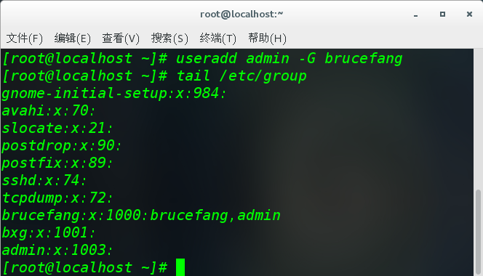
2.2.2 用户组管理
用户组切换
示例： 创建用户并为其指定附属
useradd admin –G brucefang
passwd admin

Slide 29
2.2.2 用户组管理
注意：
每个用户都有一个用户组，若在创建账户时未指定，那么系统会以用户账号名作为该用户的用户组，并将与该账号同名的用户组同步到/etc/group文件中。

Slide 30
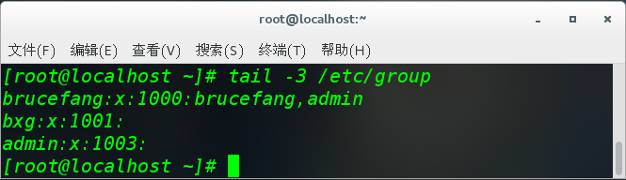
2.2.2 用户组管理
用户组账号文件“/etc/group”
用户组是逻辑地组织用户账号集合的方便途径，它允许用户在组内共享文件。系统上的每一个文件都有一个用户和一个组的属主。对于系统上的每个组，在/etc/group文件中都有一行记录，记录的格式为：
groupname : passwd : GID : userlist
组的名字
系统区分不同组的ID
用“，”分开的组成员
组的加密口令

Slide 31
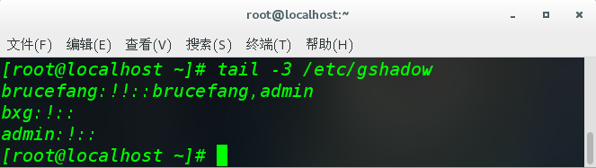
2.2.2 用户组管理
用户组口令文件“/etc/gshadow
gshadow文件用于定义用户组口令、组管理员等信息，该文件只有root用户可以读取。Gshadow文件中每行定义一个用户组信息，行中各字段间用“：”分隔，每行记录的格式为：
groupname : Encrypted password: Group administrators: Group members
组的名字
组的加密口令
组的管理员账号
用“，”分开的组成员

Slide 32
2.2.2 用户组管理
添加用户组
默认情况下新建用户的用户组与用户名相同，在创建用户的同时被创建。主动添加用户组时使用的命令为groupadd，该命令的格式如下：
groupadd [选项] 用户名
选项 | 说明
-g | 指定新建用户组的组ID
-r | 创建系统用户组，组ID取值范围为1~499
-o | 允许创建组ID已存在的用户组
示例：groupadd –g 550 group1

Slide 33
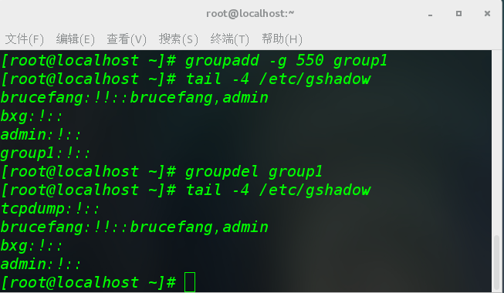
2.2.2 用户组管理
删除用户组
若要删除已存在的用户组，可使用groupadd命令，该命令的格式如下：
groupdel 参数
示例：groupdel group1

Slide 34
2.2.2 用户组管理
修改用户组属性
用户组的一些属性，如组ID和组名，都可以被修改。修改用户组属性的命令为groupmod，其命令格式如下：
groupmod [选项] [用户组]
选项 | 说明
-g | 为用户组指定新的组ID
-n | 修改用户组的组名
-o | 允许创建组ID已存在的用户组
示例： groupadd group1 –g 550
groupmod –o itheima –g 550
groupmod group1 -n itcast

Slide 35
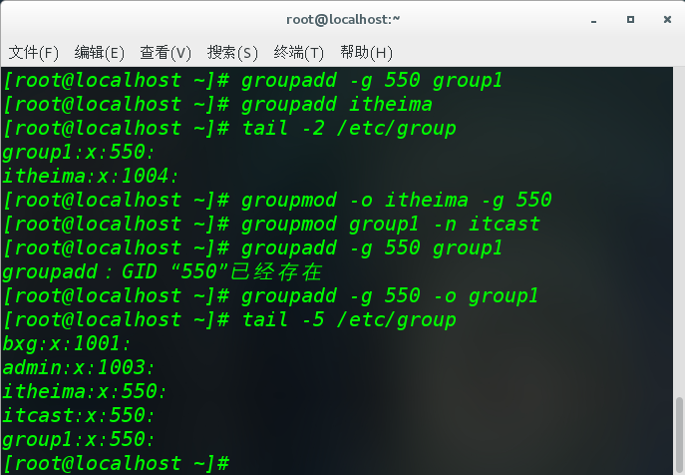
2.2.2 用户组管理
修改用户组属性
示例： groupadd group1 –g 550
groupadd itheima
groupmod –o itheima –g 550
groupmod group1 -n itcast
groupadd –g 550 group1
groupadd –g 550 –o group1

Slide 36
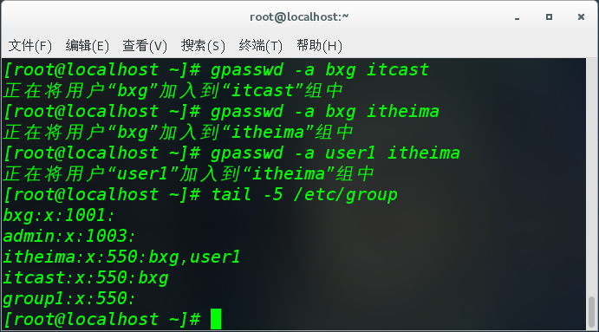
2.2.2 用户组管理
用户组管理
管理用户组的命令为gpasswd，该命令的格式如下：
gpasswd 选项 参数
示例：gpasswd –a bxg itcast
gpasswd –a bxg itheima
gpasswd –a user1 itheima

Slide 37
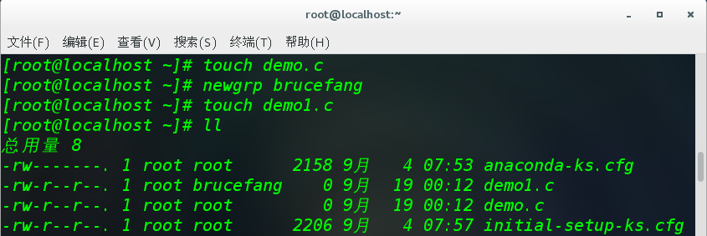
2.2.2 用户组管理
用户组切换
切换用户组的命令为newgrp，该命令的格式如下：
newgrp 用户组名
示例：newgrp brucefang

Slide 38

2.2.3 用户切换
Linux系统中可以简单地通过命令进行用户的切换，常用的用户切换命令有su和sudo。

Slide 39
2.2.3 用户切换
su
使用su命令切换用户是最简单的用户切换方式，该命令可以在任意用户之间切换，其命令格式如下：
su – username
需要注意，以上的“-”为一个选项，类似于“-l”，选项与用户名之间应有一个空格。
参数 | 说明
-c | 执行完指定的指令后，切换回原来的用户
-l | 切换用户的同时，切换到对应用户的工作目录，环境变量也会随之改变
-m，-p | 切换用户时，不改变环境变量
-s | 指定要执行的shell

Slide 40
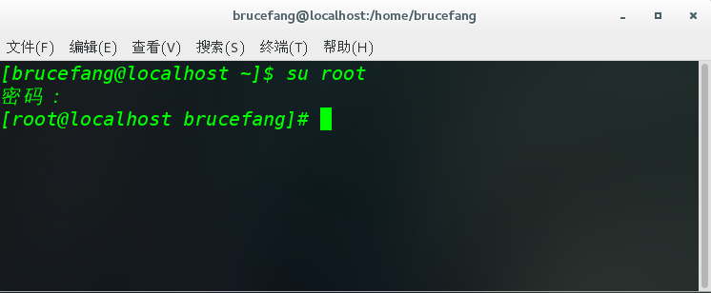
2.2.3 用户切换
su
示例：su
说明：
①使用su命令切换用户时，需要输入的是目标用户的密码。
②选项与用户名缺省的情况下，只切换用户，但不改变用户环境。
③由root用户切换到其它用户，可以不输入密码。
④在命令行输入“exit”或“su -user”，可退出目标用户。

Slide 41
2.2.3 用户切换
sudo
sudo命令的格式如下：
sudo [选项] –u 用户 [命令]
选项 | 说明
-b | 在后台执行命令
-h | 显示帮助
-H | 将HOME环境变量设置为新身份的HOME环境变量
-k | 结束密码的有效期限
-l | 列出目前用户可执行与无法执行的命令
-p | 改变询问密码的提示符号
-s | 执行指定的shell
-u | 以指定的用户作为新的身份，即切换到指定用户。默认切换到root用户

Slide 42
2.2.3 用户切换
sudo
说明：
①sudo命令可以视为受限的su，它可以使“部分”用户使用其它用户的身份执行命令。
②在使用sudo命令之前，需要通过修改/etc/sudoers文件，为当前用户配置要使用的权限。
③/etc/sudoers文件有一定的语法规范，为避免因修改后出现语法错误，应使用visudo命令打开文件进行修改。
④如下所示为/etc/sudoers文件中的一条配置信息，该信息设置了root用户可能任何情境下执行任何命令。
root ALL=(ALL) ALL

Slide 43
目录页
Part 1
Part 2
Part 3
Part 4
用户与用户组管理
Linux命令格式
文件管理
存储管理
Part 5
Part 6
Part 7
Part 8
进程管理
服务管理
软件包管理
文本编辑器

Slide 44

2.3 文件管理
Linux操作系统秉持“一切皆文件”的思想，将其中的文件、目录、设备等通通当做文件来操作，因此，文件操作命令是Linux常用命令的基础，也是至关重要的一部分。

Slide 45
2.3 文件管理
本节介绍的文件管理命令的功能有：
文件操作
查看文件
文件搜索
权限管理
压缩解压

Slide 46

2.3.1文件操作
Linux系统中常见的文件分为普通文件和目录文件，文件操作命令一般是指查看路径、切换目录、创建、删除、修改文件名等。下面将对常用的文件操作命令进行讲解。

Slide 47
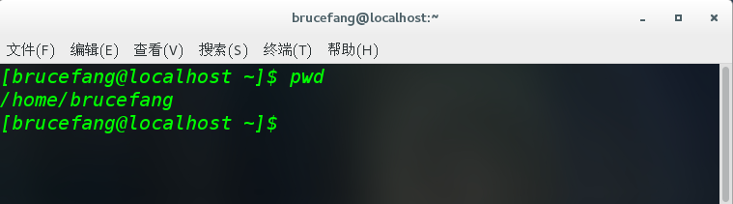
2.3.1文件操作
1、pwd
命令原意：print working directory
命令功能：打印当前工作目录的绝对路径
命令格式：pwd
示例：pwd

Slide 48
2.3.1文件操作
2、cd
命令原意：change directory
命令功能：切换目录
命令格式：cd 参数
示例：
cd ./Public 切换到以当前目录为相对路径的Public目录中
cd .. 切换工作路径到上一级目录
cd /etc/yum 切换到绝对路径/etc/yum目录中
cd ~ 切换到当前用户的家目录

Slide 49
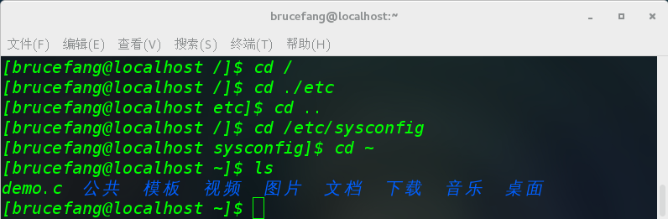
2.3.1文件操作
2、cd

Slide 50
2.3.1文件操作
3、ls
命令原意：list
命令功能：列出参数的属性信息
命令格式：ls [选项] [参数]
选项 | 说明
-l | 以详细信息的形式展示出当前目录下的文件
-a | 显示当前目录下的全部文件（包括隐藏文件）
-d | 查看目录属性
-t | 按创建时间顺序列出文件
-i | 输出文件的inode编号
-R | 列出当前目录下的所有文件信息，并以递归地方式显示各个子目录中的文件和子目录信息

Slide 51
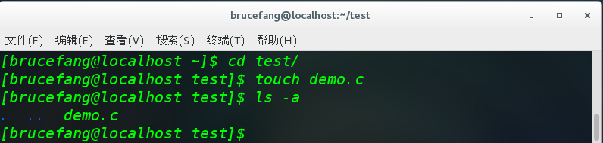
2.3.1文件操作
3、ls
示例1：ls -a
说明：
①选项和参数都缺省的情况下，ls默认打印当前路径下的文件名。
②.和..表示linux系统中的两个特殊目录。.表示当前目录，..表示上一级目录。

Slide 52
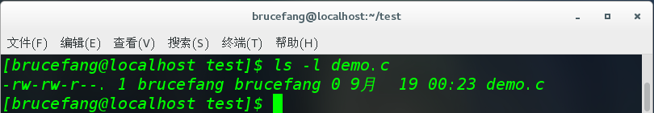
2.3.1文件操作
3、ls
示例2：ls –l file
说明：使用“ls –l”命令查看目录信息时，会得到目录文件数量统计和一个由空格划分的7个字段的列表，该列表的每个字段所表示的信息依次为：文件类型与权限、硬链接数、所有者、所有者所属组、所占空间、时间戳、文件名。

Slide 53
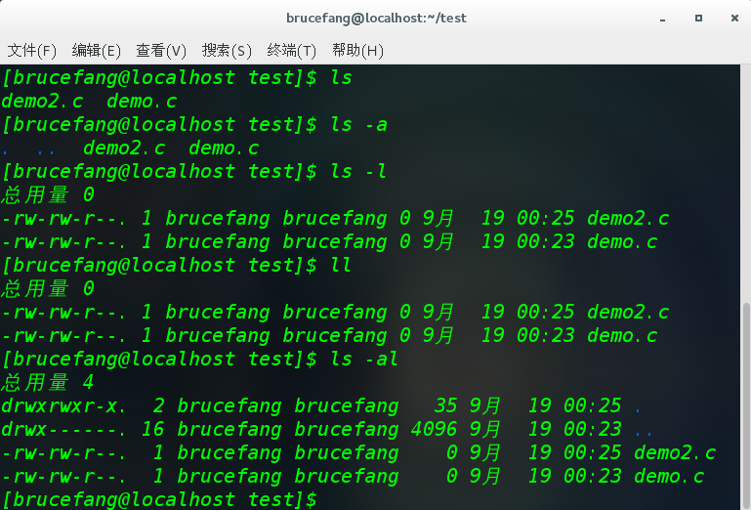
2.3.1文件操作
3、ls

Slide 54
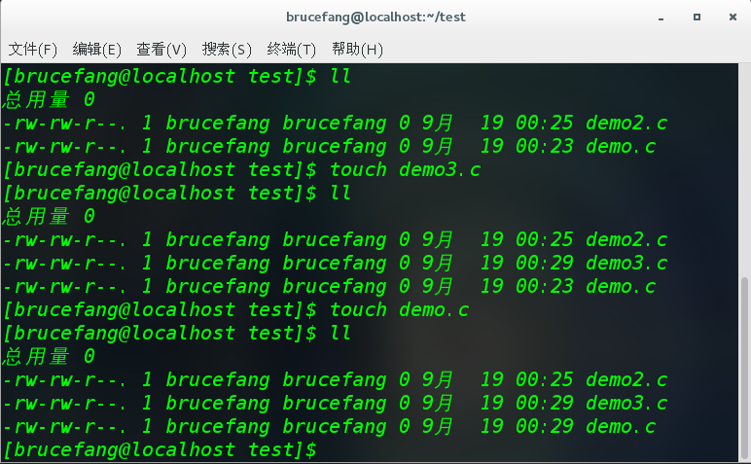
2.3.1文件操作
4、touch
命令功能：更新已存在文件的时间标签，若文件不存在则新建文件
命令格式：touch 参数
示例：touch demo.c

Slide 55
2.3.1文件操作
5、mkdir
命令原意：make directory
命令功能：创建目录
命令格式：mkdir [选项] 参数
选项 | 说明
-p | 若路径中的目录不存在，则先创建目录；(递归创建目录)
-v | 查看文件创建过程。

Slide 56
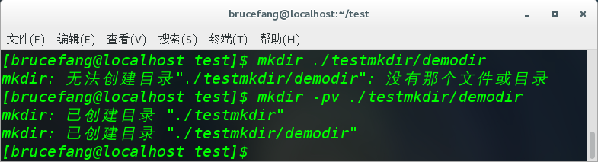
2.3.1文件操作
5、mkdir
示例：mkdir –pv ./testmkdir/itheima
说明：
①第4、5行信息为使用-v选项打印的创建过程。
②因使用-p选项，所以会创建路径中不存在的目录。

Slide 57
2.3.1文件操作
6、cp
命令原意：copy
命令功能：将一个或多个源文件复制到指定目录
命令格式：cp [选项] 源文件或目录 目标目录
选项 | 说明
-R | 递归处理，将指定目录下的文件及子目录一并处理
-p | 拷贝的同时不修改文件属性，包括所有者、所属组、权限和时间
-f | 强行复制文件或目录，无论目的文件或目录是否已经存在

Slide 58
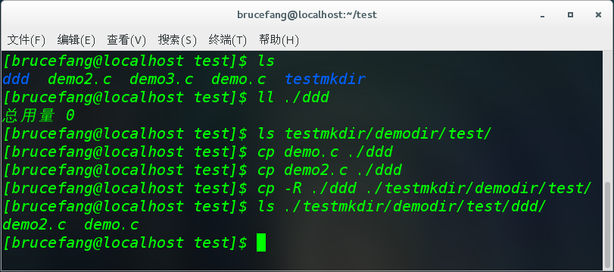
2.3.1文件操作
6、cp
示例：cp –R ./ddd ./testmkdir/demodir/test

Slide 59
2.3.1文件操作
7、rm
命令原意：remove
命令功能：删除目录中的文件或目录
命令格式：rm [选项] 文件或目录
选项 | 说明
-f | 强制删除文件或目录
-rf | 选项-r与-f结合，删除目录中所有文件和子目录，并且不一一确认
-i | 在删除文件或目录时对要删除的内容逐一进行确认（y/n）

Slide 60
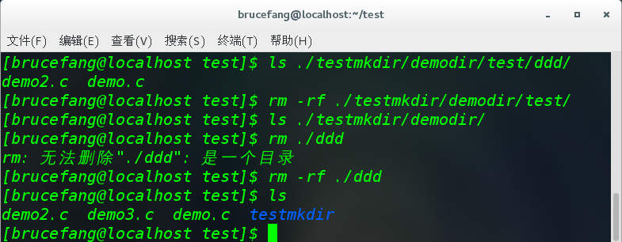
2.3.1文件操作
7、rm
示例：rm –rf ./testmkdir

Slide 61
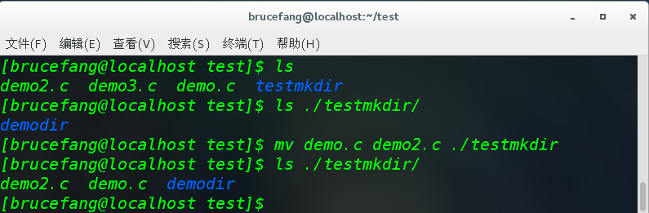
2.3.1文件操作
8、mv
命令原意：move
命令功能：移动文件或目录
命令格式：mv 源文件或目录 目标目录
示例：mv demo.c demo2.c ./testmkdir

Slide 62
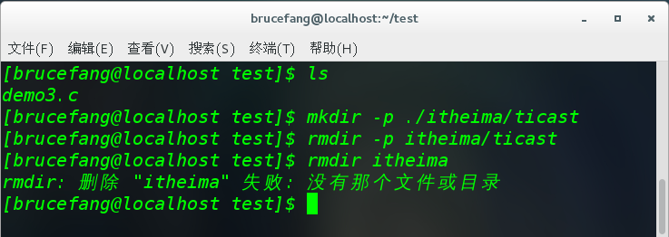
2.3.1文件操作
9、rmdir
命令原意：remove directory
命令功能：删除目录
命令格式：rmdir [-p] 目录
示例：rmdir dir

Slide 63

2.3.2 查看文件
文件操作与管理命令用于操作文件本身，而查看文件的命令用于获取文件中存储的内容。

Slide 64
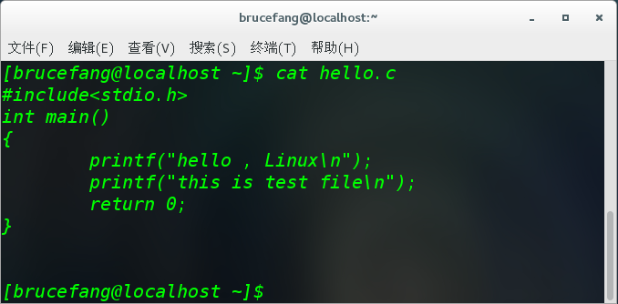
2.3.2 查看文件
1、cat
命令原意：concatenate and display files
命令功能：打印文件内容到输出设备
命令格式：cat 文件名
示例：cat hello.c

Slide 65
2.3.2 查看文件
2、more
命令功能：分页显示文件内容
命令格式：more 文件名
快捷键 | 说明
f/Space | 显示下一页
Enter | 显示下一行
q/Q | 退出

Slide 66
2.3.2 查看文件
3、less
命令功能：分页显示文件内容，可实现向上翻页
命令格式：less 文件名
快捷键 | 说明
PageUp | 向上翻页
PageDown | 向下翻页
q/Q | 退出

Slide 67
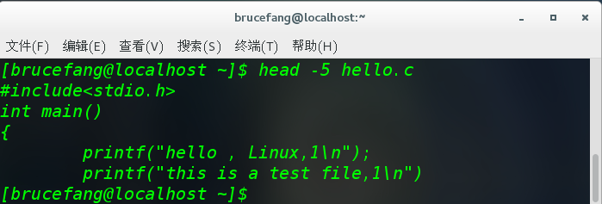
2.3.2 查看文件
4、head
命令功能：查看文件的前n行
命令格式：head –n 文件名

Slide 68
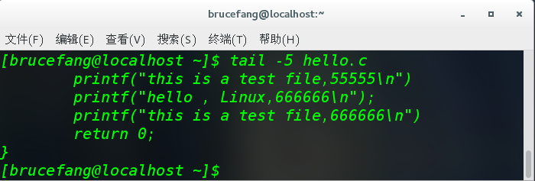
2.3.2 查看文件
5、tail
命令功能：查看文件的后n行
命令格式：tail –n 文件名

Slide 69
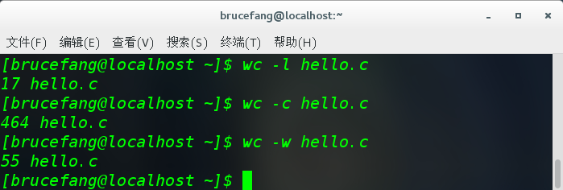
2.3.2 查看文件
6、wc
命令功能：计算文件的字节数、字数和列数
命令格式：wc [选项] 参数
示例：
wc –l hello.c #统计文件的行数
wc –c hello.c #统计字节数
wc –w hello.c #统计字数

Slide 70

2.3.3 文件搜索
文件搜索命令可根据文件名或关键字，
1.搜索文件所在路径
2.搜索包含指定关键字的内容。

Slide 71
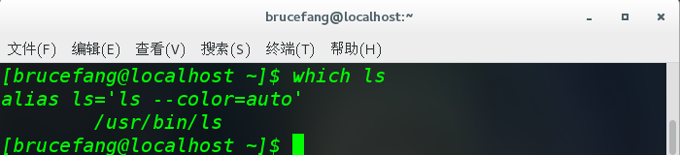
2.3.3 文件搜索
1、which
命令功能：查看命令所在路径
命令格式：which 命令
示例：which ls

Slide 72
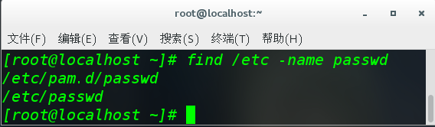
2.3.3 文件搜索
2、find
命令功能：借助搜索关键字（文件名、文件大小、文件所有者等）查找文件或目录
命令格式：find 搜索路径 [选项] 搜索关键字
选项 | 说明
-name | 根据文件名查找
-size | 根据文件大小查找
-user | 根据文件所有者查找
示例：find /etc –name passwd

Slide 73

2.3.3 文件搜索
3、locate
命令功能：借助搜索关键字查找文件或目录
命令格式：locate [选项] 搜索关键字
locate与find的区别
· locate速度远胜find
· find搜索整个目录，locate搜索数据库/var/lib/locatedb
· 即便文件存在，数据库中没有记录，locate便搜索不到

Slide 74
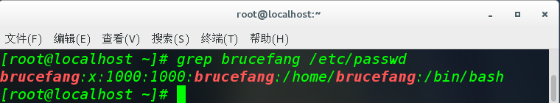
2.3.3 文件搜索
4、grep
命令功能：在文件中搜索与字符串匹配的行并输出
命令格式：grep 指定字符 源文件
示例：grep brucefang /etc/passwd

Slide 75

2.3.4 权限管理
权限管理命令：
chmod、chown、chgrp

Slide 76
2.3.4 权限管理
权限 与 文件类型
7个字段：文件类型与权限、硬链接数、所有者、所有者所属组、所占空间、时间戳、文件名。

Slide 77
2.3.4 权限管理
文件类型
Linux支持多种文件类型，每一类用一个字符来表示，其说明如下：
-：常规文件 p：有名管道
d：目录 s：信号灯
b：块特殊设备 m：共享存储器
c：字符特殊设备

Slide 78
2.3.4 权限管理
权限管理命令
根据用户与文件的关系，Linux系统中将用户分为文件或目录的拥有者、同组用户、其他组用户和全部用户；又根据用户对文件的权限，将用户权限分为读取权限（read）、写入权限（write）和执行权限（execute）。
权限 | 对应字符 | 文件 | 目录
读权限 | r | 可查看文件内容 | 可以列出目录中的内容
写权限 | w | 可修改文件内容 | 可以在目录中创建、删除文件
执行权限 | x | 可执行该文件 | 可以进入目录

Slide 79
2.3.4 权限管理
权限管理命令
例如：drwxr-x---
表示的含义是：
d表示这条信息是目录；
目录拥有者的权限是rwx（表示有读、写和执行权限）；
组中其他人对该目录的权限是r-x（表示有读和执行权限，无写权限），
系统中其他人对该目录的权限是---（表示读、写和执行权限都无）。

Slide 80
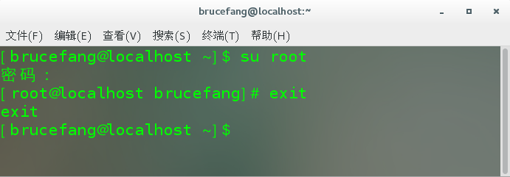
2.3.4 权限管理
权限管理命令
使用权限管理命令要求用户具有执行相应命令的权限，为保证命令可成功执行，先使用su命令，将用户切换为root。
切换用户
方法如下：
输入密码
退出
提示符号发生改变

Slide 81
2.3.4 权限管理
1、chmod
命令原意：change the permissions mode of file
命令功能：变更文件或目录的权限
命令格式：chmod {augo}{+-=} 文件或目录
示例：chmod u-x，g-x file

Slide 82
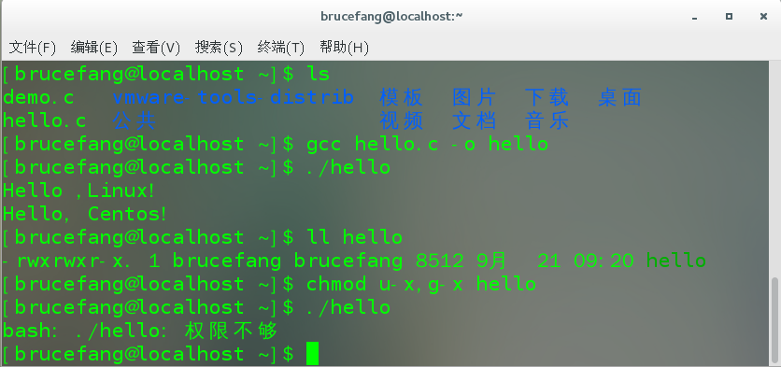
2.3.4 权限管理
1、chmod

Slide 83
2.3.4 权限管理
权限管理命令
权限除了可用r、w、x来表示外，也可用一个3位的数字来表示，
绝对权限表示法：采用数字来表示权限的方法
比如644，其百位上的数代表拥有者的权限，十位上的数代表拥有者所属的组中的用户的权限，个位上的数，代表其他用户对该文件的权限。
例如：
drwxr-x---
采用绝对权限表示法表示为：750

Slide 84
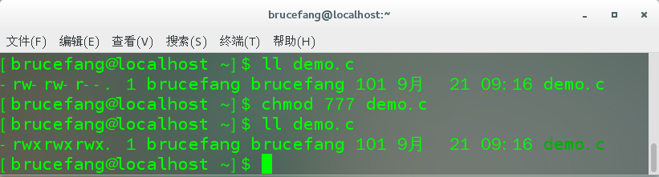
2.3.4 权限管理
1、chmod
chmod 命令
例如：demo.c文件目前的权限为rw-rw-r--，若要更改为rwxrwxrwx，
其实现的命令为：
$ chmod 777 demo.c

Slide 85
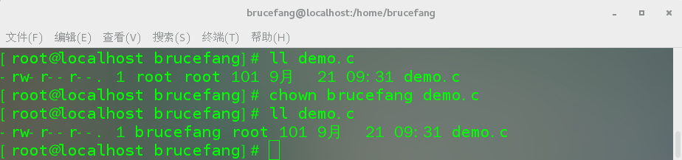
2.3.4 权限管理
2、chown
命令原意：change the owner of file
命令功能：变更文件或目录的所有者
命令格式：chown 用户 文件或目录
示例：chown root file

Slide 86
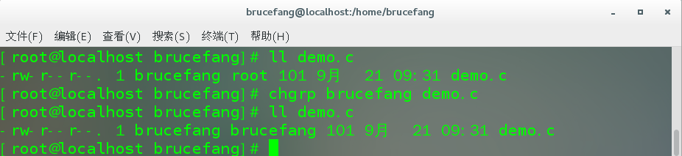
2.3.4 权限管理
3、chgrp
命令原意：change file group
命令功能：变更文件或目录的所属组
命令格式： chgrp 用户 文件或目录
示例：chgrp brucefang demo.c

Slide 87

2.3.5 压缩解压
Linux系统中压缩包的后缀有.zip、.gz、.bz2、.xz等，后缀不同表示压缩方式不同，使用的压缩命令也不同。压缩与解压成对使用，生成上述几种形式的压缩包所用的命令分别为zip、gzip、bzip2、xz，解压缩时使用的命令分别为unzip、gunzip、bzip2、xz。此外，Linux系统中提供了专门用于打包文件的命令——tar。

Slide 88
2.3.5 压缩解压
1、打包 — 备份文件
命令功能：打包多个目录或文件，通常与压缩命令一起使用
命令格式：tar [选项] 目录
选项 | 说明
-c | 产生.tar打包文件
-x | 从打包文件中还原文件。
-v | 打包时显示详细信息
-f | 指定压缩后的文件名
-z | 打包，同时通过gzip指令压缩备份文件，压缩后格式为.tar.gz
-j | 打包，同时通过bzip2指令压缩备份文件，压缩后格式为tar.bz2。

Slide 89
2.3.5 压缩解压
1、打包
示例：
#将目录Code下的文件打包
tar -cvf code.tar ./Code
#将目录Code下的文件打包，并以gzip命令将包压缩
tar -zcvf code.tar.gz ./Code
#将目录Code下的文件打包，并以bzip2命令将包压缩
tar -jcvf code.tar.bz2 ./Code
#从包code.tar.bz2中还原文件
tar -jxvf code.tar.bz2

Slide 90
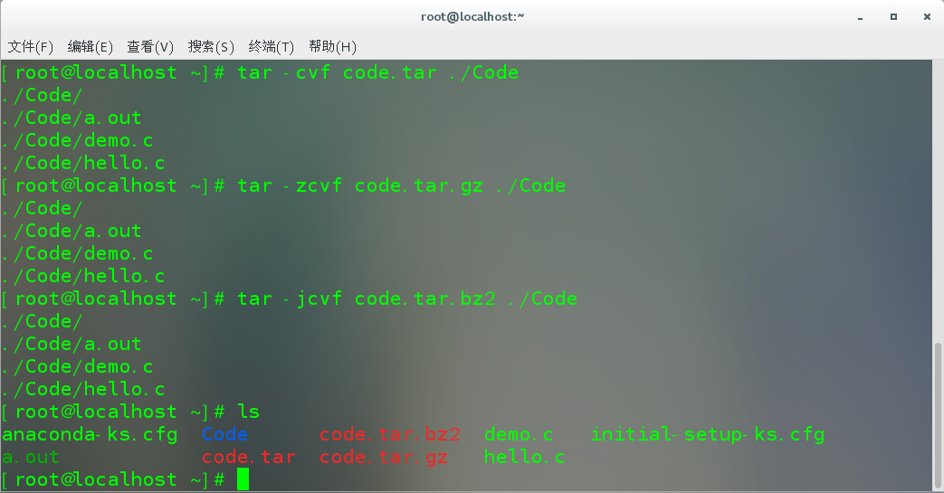
2.3.5 压缩解压
1、打包

Slide 91
2.3.5 压缩解压
2、压缩解压命令
（1）zip/unzip命令
命令功能：压缩文件，获得.zip格式的压缩包，压缩后保存源文件
命令格式：zip [-r] [压缩后文件名称] 文件或目录
unzip [选项] 压缩包包名

Slide 92
2.3.5 压缩解压
2、压缩解压命令
（1）zip/unzip命令
zip命令常用选项：
选项 | 说明
-j | 只保留文件名称及其内容，不存放任何目录名称
-m | 文件压缩完成后，删除原始文件
-o | 以压缩文件内拥有最新更改时间的文件为准，更新压缩文件的更改时间
-r | 当参数为目录时，递归处理目录下的所有文件和子目录
示例：
zip -r test.zip test

Slide 93
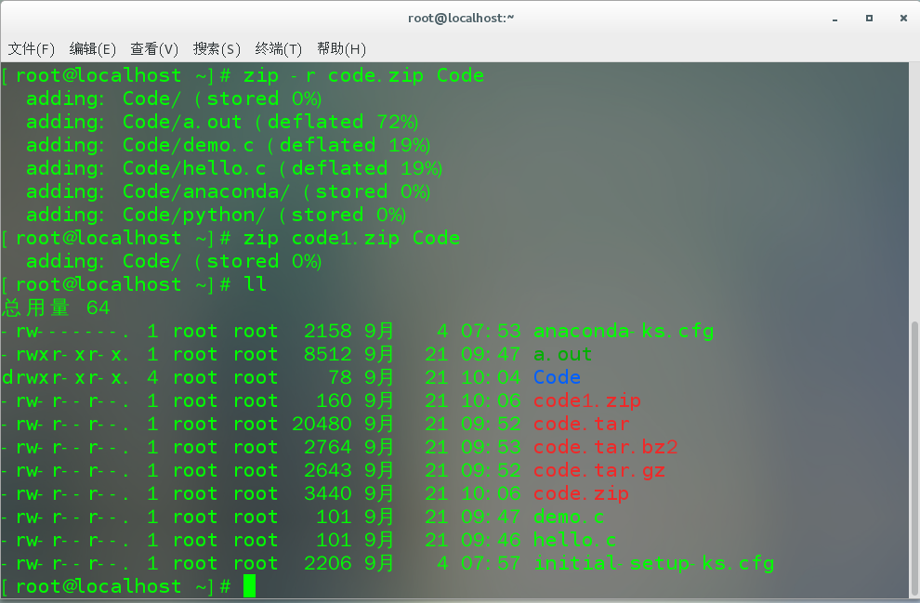
2.3.5 压缩解压

Slide 94
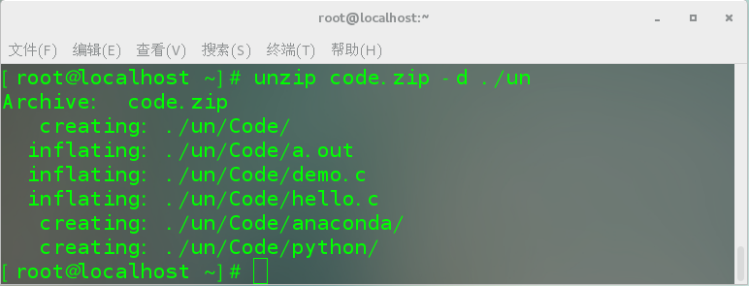
2.3.5 压缩解压
2、压缩解压命令
（1）zip/unzip命令
unzip命令常用选项：
选项 | 说明
-l | 显示指定压缩包中所包含的文件
-M | 将输出结果送到more程序处理
-n | 解压时不要覆盖原有文件
-o | 命令执行后直接覆盖原有文件
-d | 指定解压后文件要存放的目录
示例：
unzip test.zip -d test1

Slide 95
2.3.5 压缩解压
2、压缩与解压
（2）gzip/gunzip命令
命令功能：压缩文件，获得.gz格式的压缩包，压缩后不保存源文件，若同时列出多个文件，则每个文件会被单独压缩。
命令格式：gzip [选项] 文件
gunzip [选项] 压缩包包名
示例：
#gzip –r test/* (目录使用-r递归处理)
#gzip a.txt
#gunzip a.txt.gz
#gzip –d a.txt.gz （-d解压）

Slide 96
2.3.5 压缩解压
2、压缩解压命令
（3）bzip2/bunzip2
命令功能：压缩文件，获得.bz2格式的压缩包，使用选项-k时保留源文件
命令格式：bzip2 [选项] 文件或目录
bunzip2 [选项] 压缩包包名
示例：
# bzip2 a.txt
# bzip2 –d a.txt.bz2 (-d解压)
# bunzip2 a.txt.bz2
使用bzip2命令压缩文件时同样会删除原始文件，用户可通过添加选项“-k”保留原始文件。

Slide 97
2.3.5 压缩解压
2、压缩解压命令
（4）xz/unxz
xz与bzip2命令相似，也用于压缩文件，可获得.xz格式的压缩包，使用选项-k可保留源文件；搭配选项-d可实现解压。
示例：
# xz a.txt
# xz –d a.txt.xz (-d解压)
# unxz a.txt.xz

Slide 98
2.3.5 压缩解压
打包 | 压缩 | 解压/还原 | 后缀 | 源文件
tar -cvf | / | tar -xvf | tar | 保留
tar -zcvf |  | tar -zxvf | tar.gz | 保留
tar -jcvf |  | tar -jxvf | tar.bz2 | 保留
/ | zip | unzip | .zip | 保留
/ | gzip | gunzip | .gz | 不保留
/ | bzip2 | bunzip2 | .bz2 | 不保留
/ | xz | unxz | .xz | 不保留

Slide 99
目录页
Part 1
Part 2
Part 3
Part 4
用户与用户组管理
Linux命令格式
文件管理
存储管理
Part 5
Part 6
Part 7
Part 8
进程管理
服务管理
软件包管理
文本编辑器

Slide 100

2.4存储管理
Linux系统中磁盘的名称由系统根据设备类型自动识别，常用的存储设备类型有IDE、SATA、USB、SCSI等，
其中IDE设备在Linux系统中被识别为hd，
STAT、USB、SCSI设备在Linux系统中被识别为sd。

Slide 101
2.4存储管理
若系统中使用了多个同类型的设备，这些设备按照添加的顺序，使用小写字母依次编号。如系统中有两个sd设备，则第一个设备名为sda，第二个设备名为sdb，以此类推。

Slide 102

2.4.1 磁盘分区
磁盘分区有利于数据的分类存储，管理员可根据磁盘中将要存放的文件类型、数量和文件大小等因素，合理规划磁盘空间，以提高磁盘使用率与读取速率。常见的磁盘分区方式为
MBR分区
GPT分区

Slide 103
2.4.1 磁盘分区
1、MBR分区
MBR全称Master Boot Record，即主引导记录。磁盘中的空间以扇区为单位，采用MBR方式分区的磁盘第一个扇区中包含一个64字节的磁盘分区表，每个分区信息占用16字节，因此分区表最多可存储4项分区信息，也就是说磁盘只能划分出4个主分区。
即便4个分区容量总和小于磁盘总容量，也无法再为剩余空间分区。

Slide 104

2.4.1 磁盘分区
1、MBR分区
但事实上，我们知道Windows中可以有不止4个分区，这是因为，MBR允许在基础分区中设置一个扩展分区，而扩展分区又可以划分为多个逻辑分区。
在MBR分区中，编号1-4被预留给基础分区，所以逻辑分区的编号一定从5开始（即便基础分区数量不足4个）。
扩展分区也有自己的磁盘分区表，扩展分区的磁盘分区表存储于扩展分区的第一个扇区中。

Slide 105
2.4.1 磁盘分区
1、MBR分区
使用MBR方式创建的分区，可通过fdisk命令进行管理。
fdisk命令可以查看当前系统中的磁盘的分区情况，该命令的格式如下：
fdisk [选项] [磁盘]
选项 | 说明
-l | 详细显示磁盘及其分区信息
-s | 显示磁盘分区容量（单位为block）
-b | 设置扇区大小（扇区大小取值为512、1024、2048或4096，单位MB）

Slide 106
2.4.1 磁盘分区
1、MBR分区
fdisk示例：
# fdisk –l /dev/sda
# fdisk -s /dev/sda
# fdisk -b 512 /dev/sda
以上示例只能实现磁盘与分区的简单管理，若要使用fdisk命令创建磁盘分区，需要在终端输入“fdisk 磁盘”命令进入fdisk的交互界面。

Slide 107
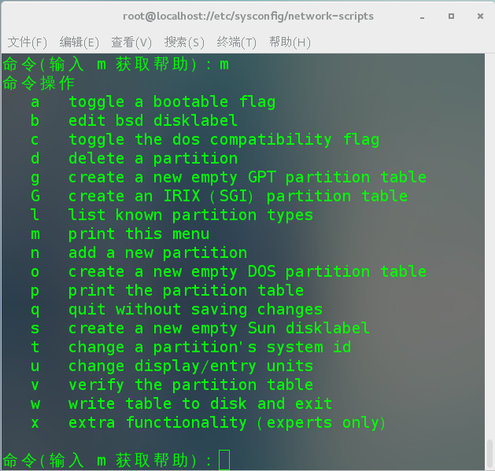
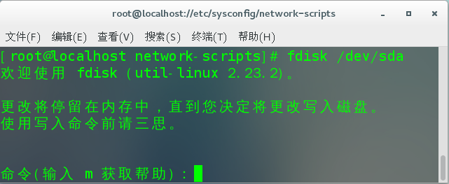
2.4.1 磁盘分区
1、MBR分区——fdisk交互使用
在终端输入“fdisk 磁盘”，将会进入如下所示的界面。
输入“m”查看fdisk命令可实现的操作。

Slide 108
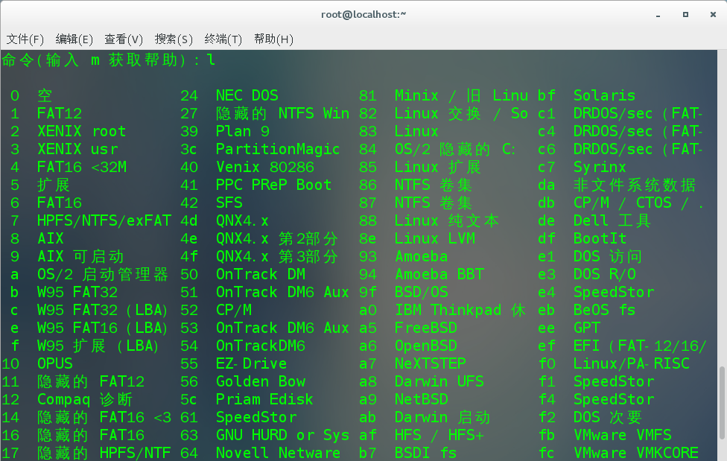
2.4.1 磁盘分区
1、MBR分区——fdisk交互使用
输入“l”列出已知分区类型

Slide 109
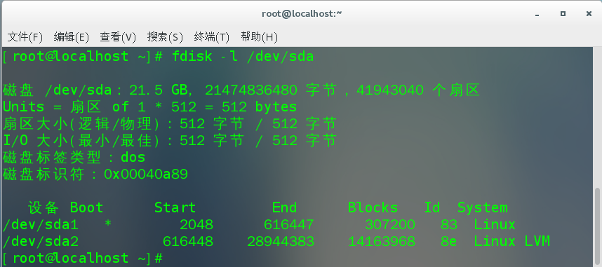
2.4.1 磁盘分区
1、MBR分区——查看磁盘使用情况
以/dev/sda磁盘为例展示fdisk命令的交互用法。
查看磁盘使用情况

Slide 110
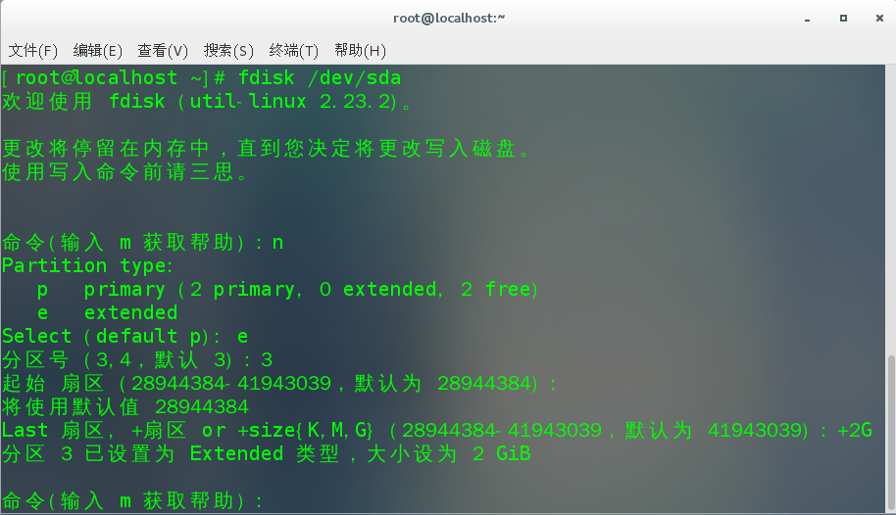
2.4.1 磁盘分区
1、MBR分区——在/dev/sda创建扩展分区
创建分区
创建扩展分区
设置扩展分区编号
设置扩展分区大小

Slide 111
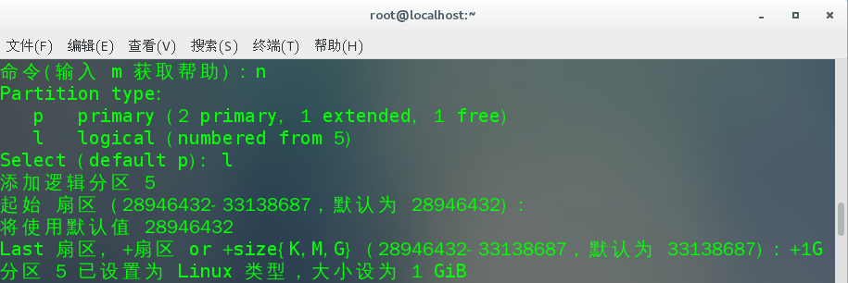
2.4.1 磁盘分区
1、MBR分区——在/dev/sda上创建逻辑分区
创建分区
创建逻辑分区
设置逻辑分区编号
设置逻辑分区大小

Slide 112
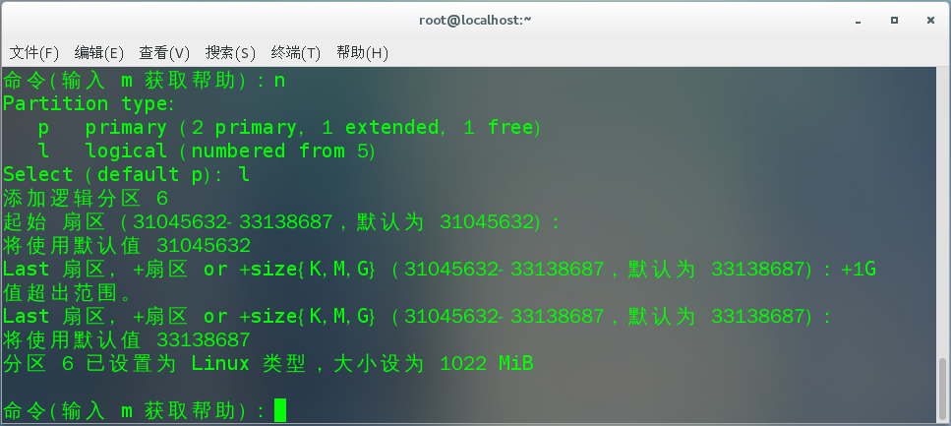
2.4.1 磁盘分区
1、MBR分区——在/dev/sda上创建逻辑分区
创建分区
创建逻辑分区
设置逻辑分区编号
设置逻辑分区大小（默认值）

Slide 113
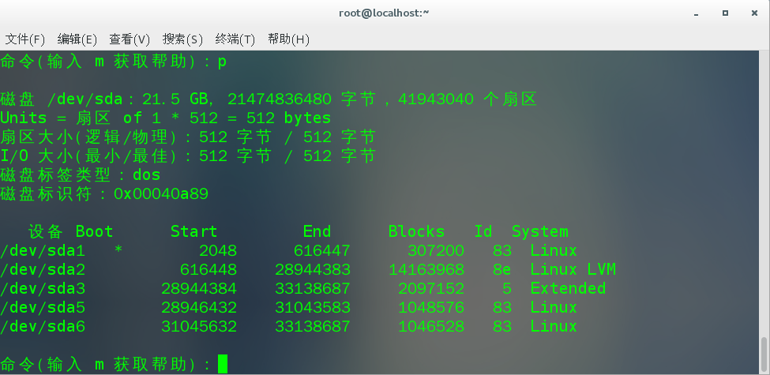
2.4.1 磁盘分区
1、MBR分区——查看分区表
查看磁盘/dev/sda此时的分区表
新扩展分区sda3
新逻辑分区sda5/6

Slide 114
2.4.1 磁盘分区
1、MBR分区——启动分区
启动分区2种方式：
1.重启系统启动分区
2.partprobe命令启动分区
如：partprobe /dev/sda
不支持超过2TB的磁盘

Slide 115
2.4.1 磁盘分区
2、GPT分区
GPT（GUID Partition Table，全局唯一标识分区表）是一种较新的分区方式，这种分区方式解决了MBR的很多缺点，他支持超过2TB的磁盘，向后兼容MBR。Windows7、Windows8系统下若想使用GPT方式为数据盘分区，可直接进行转换，但若想使用GPT方式为系统盘分区，则必须采用支持统一可扩展固件接口（Unified Extensible Firmware Interface，UEFI）的主板。此外，GPT只支持64位操作系统。

Slide 116
2.4.1 磁盘分区
2、GPT分区
在Linux系统中可用parted创建GPT格式的分区。parted是GNU组织开发的一款强大的磁盘管理工具，与fdisk不同，它既能为磁盘分区，亦能调整分区大小。parted也有命令行和交互这两种模式，命令行模式下其格式如下所示：
parted [选项] 设备 [命令]
（1）修改分区表类型
使用parted工具的mklabel命令可以修改磁盘分区表格式，语法格式如下：
parted 磁盘 mklabel gpt

Slide 117
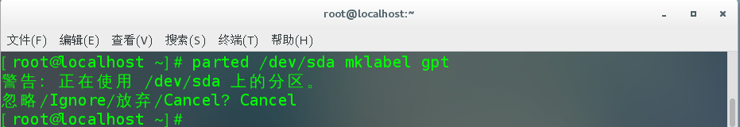
2.4.1 磁盘分区
2、GPT分区
（1）修改分区表类型
使用parted工具的mklabel命令可以修改磁盘分区表格式，语法格式如下：
parted 磁盘 mklabel gpt

Slide 118
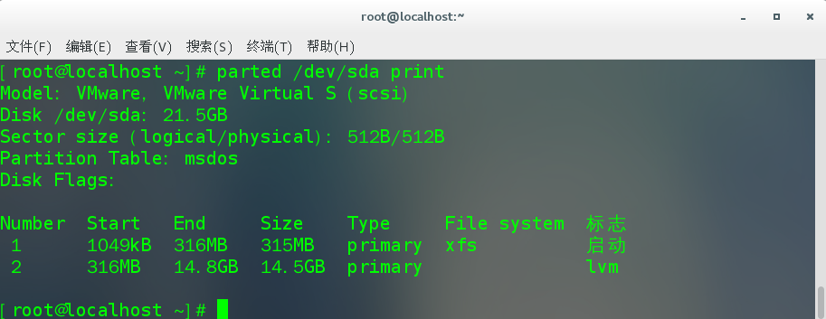
2.4.1 磁盘分区
2、GPT分区
（2）查看分区表信息
使用parted工具的print命令可以查看磁盘的分区表信息，语法格式如下：
parted 磁盘 print

Slide 119
2.4.1 磁盘分区
2、GPT分区
primary
extended
logical
（3）创建分区
使用parted工具的mkpart命令可以创建分区，语法格式如下：
parted 磁盘 mkpart 分区类型 文件系统 起始 结束
fat16
fat32
ext2
linux-swap
reiserfs
示例：parted /dev/sdc mkpart ext2 1 2G

Slide 120

2.4.1 磁盘分区
2、GPT分区

Slide 121
2.4.1 磁盘分区
2、GPT分区
（4）删除分区
使用parted的rm命令可以删除分区，语法格式如下：
parted 磁盘 rm 分区编号
示例：parted /dev/sdc rm 2

Slide 122

2.4.1 磁盘分区
2、GPT分区

Slide 123
2.4.1 磁盘分区
2、GPT分区
（5）分区复制
使用parted工具的cp命令可将一个设备上的指定分区复制到当前设备的指定分区，语法格式如下：
parted 磁盘 cp 源设备 源分区 目标分区
示例：
parted /dev/sdc cp /dev/sdb sdb3 sdc1

Slide 124

2.4.2 格式化
磁盘给待存储的数据以硬件支持，但磁盘本身并不规定文件的存储方式，因此在使用磁盘之前，还需规定文件在磁盘中的组织方式，即格式化磁盘，为磁盘创建文件系统。
Linux系统中使用mkfs命令实现格式化分区的功能，该命令的格式如下：
mkfs [选项] [参数] 分区

Slide 125
2.4.2 格式化
创建完分区之后，通过’partprobe /dev/sda’ 分区重启
mkfs命令的用法示例如下：
#将扩展分区/dev/sda5格式化，设置其文件系统为ext2
# mkfs –t ext2 /dev/sda5
也可使用“mkfs.文件系统”的方式格式化分区，示例如下：
#将扩展分区/dev/sda5格式化，设置其文件系统为ext2
# mkfs.ext2 /dev/sda5

Slide 126

2.4.2 格式化

Slide 127
2.4.2 格式化
1、mkfs命令的用法示例如下：
#将扩展分区/dev/sda5格式化，设置其文件系统为ext2
# mkfs –t ext2 /dev/sda5
2、也可使用“mkfs.文件系统”的方式格式化分区，示例如下：
#将扩展分区/dev/sda5格式化，设置其文件系统为ext2
# mkfs.ext2 /dev/sda5

Slide 128

2.4.3 挂载
挂载，是指将一个目录作为入口，把磁盘分区中的数据放置在以该目录为根结点的目录关系树中，这相当于为文件系统与磁盘进行了链接，指定了某个分区中文件系统访问的位置。

Slide 129
2.4.3 挂载
Linux系统中根目录是整个磁盘访问的基点，因此根目录必须要挂载到某个分区。Linux系统中通过mount命令和unmount命令实现分区的挂载和卸载。

Slide 130
2.4.3挂载
1、挂载
Linux系统中可以使用mount命令将某个分区挂载到目录，mount命令常用的格式如下：
mount [选项] [参数] 设备 挂载点
mount命令常用的选项有两个，分别为-t和-o，下面分别介绍这两个选项的功能。

Slide 131
2.4.3挂载
1、挂载
（1）-t
选项-t用于指定待挂载设备的文件系统类型，常见的类型如下：
ISO9660： 光盘/光盘镜像；
MS-DOS： DOS fat16文件系统；
VFAT： Windows 9x fat32文件系统；
NTFS： Windows NT ntfs文件系统；
SMBFS： Mount Windows文件网络共享；
NFS： UNIX(LINUX)文件网络共享。

Slide 132
2.4.3挂载
1、挂载
（2）-o
选项-o主要用来描述设备的挂载方式，常用的挂载方式如表所示。
方式 | 说明
loop | 将一个文件视为硬盘分区挂载到系统
ro | read-only，采用只读的方式挂载设备（即系统只能对设备进行读操作）
rw | 采用读写的方式挂载设备
iocharset | 指定访问文件系统所用的字符集
remount | 重新挂载

Slide 133
2.4.3挂载
1、挂载
mount的参数通常为设备文件名与挂载点。
设备文件名即为要挂载的文件系统对应的设备名；
挂载点指挂载点目录，设备必须被挂载到一个已经存在的目录上，其中的内容能通过目录访问，挂载的目录可以不为空，但将某个设备挂载到该目录后，目录中之前存放的内容不可再用。

Slide 134

2.4.3挂载
1、挂载——示例

Slide 135
2.4.3挂载
1、挂载——示例
（1）挂载移动硬盘
确认设备连接到主机
使用挂载命令： mount /dev/sdc4 /mnt/dir1
（2）挂载镜像文件
解压压缩包
使用挂载命令： mount -o rw –t iso9660 /usr/test.iso /home/itheima

Slide 136

2.4.3挂载
1、挂载——示例

Slide 137
2.4.3挂载
1、挂载——NTFS-3G
su root
yum -y install gcc
wget http://tuxera.com/opensource/ntfs-3g_ntfsprogs-2013.1.13.tgz
tar zxvf ntfs-3g_ntfsprogs-2013.1.13.tgz
cd ntfs-3g_ntfsprogs-2013.1.13
./configure
make
make install 注意make install需要使用root权限，否则会报错

Slide 138

2.4.3挂载
1、挂载——NTFS-3G
mount –t ntfs-3g /dev/sdb4 /mnt/test
umont /mnt/test

Slide 139
2.4.3挂载
2、卸载
当需要挂载的分区只是一个移动存储设备（如移动硬盘）时，要进行的工作是在该设备与主机之间进行文件传输，那么在文件传输完毕之后，需要卸载该分区。Linux系统中卸载分区的命令是umount，该命令的格式如下：
umount [选项] 参数
示例：
umount /mnt

Slide 140

2.4.3挂载
2、卸载

Slide 141
2.4.4LVM逻辑卷管理
存在问题：按照传统方式管理磁盘、为磁盘分区，难以精确评估和分配磁盘各个分区容量。
解决方案1：分区工具调整分区大小
解决方案2：将文件存储在其他分区中，通过符号链接获取文件位置
上述方案简单，但可操作性有限

Slide 142
2.4.4LVM逻辑卷管理
存在问题：按照传统方式管理磁盘、为磁盘分区，难以精确评估和分配磁盘各个分区容量。
解决方案3：逻辑卷管理机制（Logical Volumn Manager, LVM）
LVM是Linux系统管理磁盘分区的一种机制，它建立在磁盘和分区之上，可以帮助管理员动态地管理磁盘，提高磁盘分区管理的灵活性。
碎片资源-->统一管理-->集中资源-->二次分配

Slide 143

2.4.4LVM逻辑卷管理
首先，将多个物理卷（由磁盘分区转换而来）连接为一个整块的卷组（Volumn Group, VG）,形成一个存储池
然后，可主动设置卷组的存储单位（物理长度，Physical Extent, PE）,LVM默认PE大小为4MB
最后，可随意创建逻辑卷组（Logical Volumn, LV），以及创建不同的文件系统（File System, FS）

Slide 144
2.4.4LVM逻辑卷管理
LVM允许管理员调整存储卷组的大小，并按逻辑卷组进行命名、管理和分配。当系统中添加新的磁盘后，管理员不必将原有的文件移动到新的磁盘，只需直接扩展文件系统容量，即可使用新的磁盘。

Slide 145
2.4.4LVM逻辑卷管理
下面对实现LVM机制常用的命令有：
pvcreate （Physical Volumn Create）
vgcreate （Volumn Group Create ）
lvcreate （Logical Volumn Create）
vgdisplay （Volumn Group Display）
lvextend （Logical Volumn Extend）
lvremove （Logical Volumn Remove）

Slide 146
2.4.4LVM逻辑卷管理
1、pvcreate
pvcreate命令用于将磁盘分区初始化为物理卷，该命令的语法格式如下：
pvcreate [选项] 参数
pvcreate命令的参数通常为磁盘分区名，常用选项如表所示：
选项 | 说明
-f | 强制创建物理卷，不需要用户确认
-u | 指定设备的UUID（Universally Unique Identifier，通用唯一识别码）
-y | 所有的问题都用“yes”回答
-z | 是否使用前4个扇区（y/n）
示例：pvcreate /dev/sda5; pvcreate /dev/sda6

Slide 147


2.4.4LVM逻辑卷管理
fdisk –l 查看当前磁盘分区情况
分区→物理卷

Slide 148

2.4.4LVM逻辑卷管理
2、vgcreate
vgcreate命令用于将物理卷整合为卷组，该命令的语法格式如下：
vgcreate [选项] 卷组名称 物理卷路径1 物理卷路径2 …
vgcreate命令的常用选项如表2-28所示：
选项 | 说明
-l | 设置卷组上允许创建的最大逻辑卷数
-p | 设置卷组上允许添加的最大物理卷数
-s | 设置卷组上的最小存储单元（PE）
物理卷→卷组

Slide 149

2.4.4LVM逻辑卷管理
3、lvcreate
lvcreate命令的功能是在已经存在的卷组中创建逻辑卷，该命令的语法格式如下：
lvcreate [选项] 卷组名/路径 物理卷路径
lvcreate命令的常用选项如表所示。
卷组→逻辑卷
选项 | 说明
-l | 以PE为单位指定逻辑卷容量
-L | 指定逻辑卷的容量，单位为B/S/K/M/G/T/P/E
-n | 指定逻辑卷的名称
示例：lvcreate –L 2G –n my_lv1 itcast

Slide 150

2.4.4LVM逻辑卷管理
4、vgdisplay
vgdisplay命令用于显示LVM卷组的信息，该命令的格式如下：
vgdisplay [选项] 卷组
vgdisplay命令的常用选项如表所示。
选项 | 说明
-s | 使用短格式输出信息
-A | 仅显示活动卷组的属性
示例：vgdisplay -s itcast
卷组使用情况

Slide 151

2.4.4LVM逻辑卷管理
4、vgdisplay
卷组信息

Slide 152
2.4.4LVM逻辑卷管理
5、lvextend
当逻辑卷的可用存储空间不足时，我们需要为其拓展存储空间。使用LVM机制管理磁盘时可通过lvextend命令动态地调整分区的大小，该命令的格式如下：
lvextend [选项] 逻辑卷
lvextend命令的常用选项如表所示。
选项 | 说明
-l | 以PE为单位指定逻辑卷容量
-L | 指定逻辑卷的容量，单位为B/S/K/M/G/T/P/E

Slide 153

2.4.4LVM逻辑卷管理
5、lvextend
示例：
lvextend –L 800M /dev/itcast/my_lv2
扩展逻辑卷

Slide 154

2.4.4LVM逻辑卷管理
6、lvremove
lvremove命令用于删除指定的LVM逻辑卷，若逻辑卷已经被挂载到系统中，则应先使用umount命令将其卸载，再进行删除。lvremove命令的语法格式如下：
lvremove [选项] 逻辑卷
lvremove命令的常用选项为-f，其功能为强制删除指定逻辑卷。
示例：
lvremove /dev/itcast/my_lv2
删除逻辑卷

Slide 155

2.4.4LVM逻辑卷管理
7、XXremove
pvcreate 创建物理卷
vgcreate创建卷组
lvcreate创建逻辑卷
lvremove 删除逻辑卷
vgremove 删除卷组
pvremove 删除物理卷

Slide 156

2.4.5RAID磁盘阵列
RAID（Redundant Arrays of Independent Disks，即磁盘阵列）的核心思想是将多个独立的物理磁盘按照某些方式组合成一个逻辑磁盘，这种技术早期的研究目的是使用多个廉价小磁盘替代大容量磁盘，节约成本，随着磁盘的发展，RAID技术更侧重于提高磁盘容错功能与传输速率，提升磁盘性能。

Slide 157
2.4.5RAID磁盘阵列
RAID分为软件RAID和硬件RAID，软件RAID和硬件RAID可以实现相同的功能。
1、软件RAID
主流操作系统都已集成了软件RAID功能，但由于软件RAID没有独立的硬件控制设备，性能略为低下。
2、硬件RAID
硬件RAID本身有独立的控制部件和内存，不占用系统资源，且效率高、性能强。
RAID卡价格低廉，目前市面上的多数主板已集成了RAID卡，因此硬件RAID存储系统常被用于生产环境中。

Slide 158

2.4.5RAID磁盘阵列
根据磁盘中数据的存取方式，RAID分为多个级别，其中较为常用的级别有RAID0、RAID1、RAID10、RAID5等。
RAID0(分散存储，并行存取)
1、RAID0
RAID0最少需要两块磁盘
多个磁盘中分散存放连续的数据，
多个磁盘并行执行数据存取
特点：
存取效率高
不具备容错能力
场合：
成本和效率要求较高
可靠性要求较低

Slide 159

2.4.5RAID磁盘阵列
根据磁盘中数据的存取方式，RAID分为多个级别，其中较为常用的级别有RAID0、RAID1、RAID10、RAID5等。
2、RAID1
RAID1至少需要两块磁盘
将数据同时复制到每块硬盘
不含校验
特点：
具备容错能力
磁盘利用率与写入效率较低
RAID1(数据备份，安全储存)

Slide 160


2.4.5RAID磁盘阵列
根据磁盘中数据的存取方式，RAID分为多个级别，其中较为常用的级别有RAID0、RAID1、RAID10、RAID5等。
3、RAID10
RAID1+0
RAID0+1
至少需要四块磁盘
特点：
高可靠性、高效率
高成本、低磁盘利用率较低

Slide 161

2.4.5RAID磁盘阵列
根据磁盘中数据的存取方式，RAID分为多个级别，其中较为常用的级别有RAID0、RAID1、RAID10、RAID5等。
3、RAID5（b:数据块；p:校验信息）
至少需要三块磁盘
将数据以块为单位存储到各个磁盘中
将各块数据的校验信息分别存储到RAID5的各个磁盘中
特点：
并行存取
存储成本与读写效率处于中间水准

Slide 162
2.4.6创建RAID
Linux系统中使用mdadm命令创建和管理RAID，该命令的全称是mltiple devices admin，其语法格式如下：
mdadm [模式] <RAID设备名> [选项] <组件设备名>
工作模式 | 说明
-A/--accemble | 组合。将一个本属于一个已存在阵列的每个设备组装为阵列
-B/--build | 构建。构建一个不需要超级块的阵列，阵列中的每个设备都没有超级块
-C/--create | 创建。创建一个新阵列
-F/--follow/--monitor | 监视。监视一个或多个阵列的状态
-G/--grow | 增长。更改RAID的容量或阵列中的设备数目
--auto-detect | 自动侦测。请求内核启动任何自动检测的阵列
-I/--incremental | 增加。向阵列中添加单个设备，或从阵列中删除单个设备

Slide 163
2.4.6创建RAID
Linux系统中使用mdadm命令创建和管理RAID，该命令的全称是mltiple devices admin，其语法格式如下：
mdadm [模式] <RAID设备名> [选项] <组件设备名>
mdadm命令在-C模式下的常用选项如表所示。
所需磁盘数
选项 | 说明
-l | 指定RAID级别
-n | 指定设备数量
-a {yes|no} | 是否自动为其创建设备文件
-c | 指定数据块大小
-x | 指定空闲盘个数，空闲盘可自动顶替损坏的工作盘
+
示例： mdadm -C /dev/md0 -l 0 -n 2 /dev/sda5 /dev/sda6

Slide 164

2.4.6创建RAID
Linux系统中使用mdadm命令创建和管理RAID，该命令的全称是mltiple devices admin，其语法格式如下：
mdadm [模式] <RAID设备名> [选项] <组件设备名>
示例： mdadm -C /dev/md0 -l 0 -n 2 /dev/sda5 /dev/sda6

Slide 165
目录页
Part 1
Part 2
Part 3
Part 4
用户与用户组管理
Linux命令格式
文件管理
存储管理
Part 5
Part 6
Part 7
Part 8
进程管理
服务管理
软件包管理
文本编辑器

Slide 166

2.5进程管理
进程是一个二进制程序的执行过程，在Linux操作系统中，向命令行输入一条命令，按下回车，便会有一个进程被启动。

Slide 167

2.5进程管理
从计算机用户的角度看，一台计算机可同时运行多个进程，但实际上，一个单核的CPU同一时刻只能处理一个进程，用户之所以会任务同时有多个进程在运行，是因为计算机系统采用了“多道程序设计”技术。
所谓多道程序设计，是指计算机允许多个相互独立的程序同时进入内存，在内核的管理控制之下，相互之间穿插运行。多道程序设计必须有硬件基础作为保障。
CPU处理进程的示意图如下所示。
穿插运行
时间片

Slide 168
2.5.1进程状态
通常进程的状态被划分为五种：初始态、就绪态、运行态、睡眠态和终止态。初始态和终止态一般不进行讨论，因为当初始化完成后，进程会立刻转化为就绪态；进程运行完毕会立刻转为终止态。
1、就绪态
处于就绪态（Ready）的进程，所需的其他资源已分配到位，此时只等待cpu，当可以使用cpu时，进程会立刻变为运行态。
2、运行态
进程处于运行态（Execting）时会占用cpu，处于此状态的进程的数目必定小于等于处理器的数目，即每个cpu上至多能运行一个进程。

Slide 169
2.5.1进程状态
通常进程的状态被划分为五种：初始态、就绪态、运行态、睡眠态和终止态。初始态一般不进行讨论，因为当初始化完成后，进程会立刻转化为就绪态。
3、睡眠态
处于睡眠态（Sleeping）的进程会因某种原因而暂时不能占有cpu。睡眠态分为不可中断的睡眠和可中断的睡眠。

Slide 170

2.5.1进程状态
通常进程的状态被划分为五种：初始态、就绪态、运行态、睡眠态和终止态。初始态一般不进行讨论，因为当初始化完成后，进程会立刻转化为就绪态。
进程通常会在这三种状态中转换，这三种状态间可能发生的转换如图所示。

Slide 171
2.5.1进程状态
进程通常会在这三种状态中转换，这三种状态间可能发生的转换如图所示。

Slide 172

2.5.2进程管理命令
Linux系统为每个进程分配了一个唯一确定的标识符——PID（Process Identifer，进程标识符）。内核可根据PID来管理进程的相关信息。Linux系统中提供的进程管理命令大多都通过PID来管理进程。常用的进程管理命令有ps、top、pstree、pgrep、nice、jobs、bg、fg、kill等。

Slide 173

2.5.2进程管理命令
1、ps
ps是“Process Status”的缩写。在命令行输入“ps”后回车就能查看当前系统中正在运行的进程。ps的命令格式如下：
ps [选项] [参数]
执行ps命令后终端打印的信息如下所示：
进程到目前为止占用cpu的实际时间
启动进程的命令
启动进程的终端

Slide 174
2.5.2进程管理命令
1、ps
ps命令可以与一些选项搭配，实现更丰富的功能。它的选项有两种风格：SysV和BSD。SysV风格的选项需要与“-”一起使用，BSD风格的选项可以直接使用。
ps命令BSD风格的常用选项
选项 | 说明
a | 显示当前终端机下的所有进程，包括其它用户启动的进程
u | 以用户的形式，显示系统中的进程
x | 忽视终端机，显示所有进程
e | 显示每个进程使用的环境变量
r | 只列出当前终端机中正在执行的进程

Slide 175
2.5.2进程管理命令
1、ps
ps命令可以与一些选项搭配，实现更丰富的功能。它的选项有两种风格：SysV和BSD。SysV风格的选项需要与“-”，一起使用，BSD风格的选项可以直接使用。
选项 | 说明
-a | 显示所有终端机中除阶段作业领导之外的进程
-e | 显示所有进程
-f | 除默认显示外，显示UID、PPID、C、STIME项
-o | 指定显示哪些字段，字段名可以使用长格式，也可以使用“%字符”的短格式指定，多个字段名使用逗号分割
-l | 使用详细的格式显示进程信息，等同于BSD风格的选项l

Slide 176
2.5.2进程管理命令
2、top
ps命令执行后，会显示执行命令那一刻系统中进程的相关信息，若想使信息动态地显示，可以使用top命令。top的命令格式如下：
top [选项]
top命令可以实时观察系统的整体运行情况，默认时间间隔为3秒，即每3秒更新一次页面，类似Windows系统中的任务管理器，是一个很实用的系统性能监测工具。

Slide 177

2.5.2进程管理命令
2、top
在终端执行top命令后的界面如下：

Slide 178
2.5.2进程管理命令
2、top
执行top命令后可通过热键对显示的信息进行操作，常用的热键及其对应的功能如表所示。
热键 | 说明
l | 控制是否显示平均负载和启动时间（第1行）
t | 控制是否显示进程统计信息和cpu状态信息（第2、3行）
m | 控制是否显示内存信息（第4、5行）
M | 根据常驻内存集RES大小为进程排序
P | 根据%CPU为进程排序
T | 根据TIME+为进程排序
r | 重置一个进程的优先级
i | 忽略闲置和僵死的进程
k | 终止一个进程

Slide 179
2.5.2进程管理命令
3、pstree
pstree命令以树状图的形式显示系统中的进程，可以直接观察到进程之间的派生关系。pstree命令的格式如下：
pstree [选项]
pstree命令中的常用选项如表所示。
选项 | 说明
-a | 显示每个进程的完整命令（包括路径、参数等）
-c | 不使用精简标识法
-h | 列出树状图，特别标明当前正在执行的进程
-u | 显示用户名称
-n | 使用程序识别码排序（默认以程序名称排序）

Slide 180

2.5.2进程管理命令
3、pstree

Slide 181

2.5.2进程管理命令
4、pgrep
pgrep命令根据进程名从进程队列中查找进程，查找成功后默认显示进程的pid。pgrep命令的格式如下：
pgrep [选项] [参数]
选项 | 说明
-o | 仅显示同名进程中pid最小的进程
-n | 仅显示同名进程中pid最大的进程
-p | 指定进程父进程的pid
-t | 指定开启进程的终端
-u | 指定进程的有效用户id
Linux系统中可能存在多个同名的进程，pgrep命令可以通过选项缩小搜索范围，其常用选项如表所示。

Slide 182
2.5.2进程管理命令
5、nice
nice命令用于设置Linux系统中进程的nice值，该命令的格式如下：
nice [选项] [参数]
nice选项常用的选项为-n，n表示优先级，是一个整数。
示例：
# nice –n 6 bash
# nice –n 6 top

Slide 183

2.5.2进程管理命令
5、nice

Slide 184
2.5.2进程管理命令
6、jobs
使用jobs命令可以查看Linux系统中的作业列表及作业状态，进程中的作业也有编号，编号从1开始。Linux系统中作业从用户角度进行编号，进程从系统管理员的角度进行编号。jobs命令的语法格式如下：
jobs [选项] [参数]
当选项和参数缺省时，默认显示作业编号、作业状态和启动作业的命令。
jobs命令的常用选项如表所示。
选项 | 说明
-l | 显示进程号
-p | 仅显示作业对应的进程号
-n | 显示作业状态的变化
-r | 仅显示运行状态的任务
-s | 仅显示停止状态的任务

Slide 185
2.5.2进程管理命令
7、bg和fg
Linux系统中可以使用bg命令和fg命令，使进程在前台和后台之间进行切换。
bg命令的作用是，将进程放入后台运行，使前台可以执行其它任务。其命令格式如下：
bg 参数
fg命令的作用与bg相反，是将后台的进程调往前台。其命令格式如下：
fg 作业号

Slide 186
2.5.2进程管理命令
8、kill
kill命令用来终止正在运行的进程，它的工作原理是发送某个信号到指定进程，以终止该进程。kill的命令格式如下：
kill [选项] [参数]
kill命令的选项一般是“-信号编号”，参数一般是PID。除管理进程外，kill命令也可用于查看系统中的信号。

Slide 187

2.5.2进程管理命令
8、kill
使用kill命令的“-l”选项可以打印系统中预设的所有信号，如图2-12为CentOS 7中的信号列表。

Slide 188
2.5.2进程管理命令
8、kill
最常用的信号为9号信号SIGKILL，该信号不能被忽略，可以无条件终止指定进程。除SIGKILL外，Linux系统中常用的信号及其功能分别如下：
SIGINT：中断进程，使用快捷键Ctrl+C可实现相同功能。
SIGQUIT：退出进程，使用快捷键Ctrl+\可实现相同功能。
SIGTERM：终止进程。
SIGCONT：使已停止的进程继续执行。
SIGSTOP：暂停进程，使用快捷键Ctrl+Z可实现相同功能。
示例： kill -9 60053

Slide 189
2.5.2进程管理命令
8、kill 与 killall
kill -9 进程号
killall -9 进程名

Slide 190
目录页
Part 1
Part 2
Part 3
Part 4
用户与用户组管理
Linux命令格式
文件管理
存储管理
Part 5
Part 6
Part 7
Part 8
进程管理
服务管理
软件包管理
文本编辑器

Slide 191

2.6服务管理
Linux系统提供了特定的命令，以便管理各种服务，在CentOS7之前的版本中，用于管理服务的命令为service和chkconfig，CentOS7及其之后的版本统一使用systemctl命令管理服务。

Slide 192
2.6服务管理
systemctl命令实际上是service和chkconfig命令的组合，该命令的格式如下：
systemctl 功能 服务名称
systemctl命令功能的基础取值与含义如下：
enable：使能指定服务开机自启；
disable：取消指定服务开机自启；
start：启动指定服务；
stop：停止指定服务；
status：检查指定服务运行情况，列出该服务的详细信息；
restart：重启指定服务；
reload：重新加载指定服务的配置文件（restart可实现）

Slide 193
2.6服务管理
Linux系统中常使用systemctl命令管理的服务如表所示。
服务名称 | 说明
dovecot | 邮件服务器中POP3/IMAP服务的守护进程，主要用于收取邮件
httpd | apache服务的守护进程
firewalld | CentOS7及之后版本中防火墙服务的守护进程
mariadb | mariadb数据库服务的守护进程
named | DNS（域名系统）服务的守护进程，用于解析域名
network | 网络服务的守护进程，用于管理网络
nfs | NFS（网络文件系统）服务的守护进程，用于实现Linux系统间的文件共享
vsftpd | vsftp服务的守护进程，用于实现文件传输（FTP服务）
xinetd | CentOS7及之后版本中的超级守护进程，用于管理多种轻量级Internet服务
postfix | 邮件服务中IMAP服务的守护进程，主要用于实现邮件发送
守护进程(daemon)是一类在后台运行的特殊进程，用于执行特定的系统任务。
很多守护进程在系统引导的时候启动，并且一直运行直到系统关闭。另一些只在需要的时候才启动，完成任务后就自动结束。

Slide 194
2.6服务管理
systemctl命令支持两种形式的服务名称，表中列出的是一种，另一种是在表中服务名称的基础上添加“.service”后缀，这两种形式的服务名称可实现相同的效果。
服务名称 | 说明
dovecot | 邮件服务器中POP3/IMAP服务的守护进程，主要用于收取邮件
httpd | apache服务的守护进程
firewalld | CentOS7及之后版本中防火墙服务的守护进程
mariadb | mariadb数据库服务的守护进程
named | DNS（域名系统）服务的守护进程，用于解析域名
network | 网络服务的守护进程，用于管理网络
nfs | NFS（网络文件系统）服务的守护进程，用于实现Linux系统间的文件共享
vsftpd | vsftp服务的守护进程，用于实现文件传输（FTP服务）
xinetd | CentOS7及之后版本中的超级守护进程，用于管理多种轻量级Internet服务
postfix | 邮件服务中IMAP服务的守护进程，主要用于实现邮件发送

Slide 195
2.6服务管理
下面以http服务为例，展示systemctl命令的部分使用方法。
1、关闭http服务
# systemctl stop httpd
2、开启http服务
# systemctl start httpd
3、取消http服务开机自启
# systemctl disable httpd
4、使http服务开机自启
# systemctl enable httpd
5、查看http服务的运行状态
# systemctl status httpd

Slide 196
2.6服务管理
下面以http服务为例，展示systemctl命令的部分使用方法。
说明：
并非每次执行systemctl都能成功启动服务，在管理服务时常常会看到如下所示的信息：
Job for named.service failed because the control process exited with error code. See "systemctl status named.service" and "journalctl -xe" for details.
终端输出以上信息后返回，说明此次命令执行失败。
此时可使用systemctl的status功能，或通过“journalctl -xe”查看服务的报错信息，以便更快地定位到问题并及时解决。

Slide 197
目录页
Part 1
Part 2
Part 3
Part 4
用户与用户组管理
Linux命令格式
文件管理
存储管理
Part 5
Part 6
Part 7
Part 8
进程管理
服务管理
软件包管理
文本编辑器

Slide 198

2.7软件包管理
Linux提供了一种集中的软件包管理机制，该机制将软件以包的形式存储在仓库中，方便用户搜索、安装和管理软件包。软件包的管理不仅包括软件包的安装，还包含软件包的升级、卸载与更新。Linux系统中常用的两种软件包管理工具为rpm和yum。

Slide 199
2.7.1RPM软件包管理
RPM（RedHat Package Manager）是由RedHat公司开发的一种软件包管理工具，遵循GPL协议，被广泛应用于其他Linux发行版中。
RPM包分为：
二进制包
源码包
RPM命名规则：
name-version-arch.rpm
name-version-arch.src.rpm

Slide 200
2.7.1RPM软件包管理
el*：软件包的发行商版本，如el5表示软件包在RHEL 5.x/CentOS 5.x下使用；
devel：表示当前软件包是一个开发包；
noarch：表示当前软件包适用于任何平台；
manual：表示当前软件是手册文档。
示例如下：
mysql-community-release-el7-5.noarch.rpm

Slide 201
2.7.1RPM软件包管理
rpm命令与不同的选项搭配，可实现不同的功能，常用的选项如表所示。
选项 | 说明
-i | 安装指定的一个或多个软件包
-q | 查询软件包信息
-e | 卸载指定的软件包
-v | 显示安装过程
-V | 验证已安装软件包内文件与原始软件包内文件是否一致
-a | 查询已安装的包
-U | 升级指定软件包
-c | 显示软件包的所有配置文件列表
-d | 显示软件包的所有文本文件列表
-p | 查询软件包安装后对应的包名，通常和其他选项组合使用
-g | <组列表> 查询组里有哪些软件包
-f | <文件列表> 查询文件属于哪个软件包
-l | 显示软件包的文件列表
-s | 显示软件包的文件状态
-h | 以#号显示安装进度

Slide 202
2.7.1RPM软件包管理
rpm命令与不同的选项搭配，可实现不同的功能，常用的选项如表所示。
1、安装
# rpm -ivh jdk-8u151-linux-x64.rpm
2、查询
# rpm -qp jdk-8u151-linux-x64.rpm
3、验证
# rpm -K jdk-8u151-linux-x64.rpm
# rpm -Vp jdk-8u151-linux-x64.rpm
4、更新
5、删除
# rpm -e jdk1.8-1.8.0_151-fcs.x86_64

Slide 203
2.7.2YUM软件包管理
YUM是“Yellow dog updater, Modified”的缩写，它是RedHat公司发行的一个高级软件包管理工具，与RPM相比，YUM最大的优势就是可以自动解决软件包之间的依赖关系。
yum命令的格式如下所示：
yum [options] COMMAND
options表示选项，yum命令常用的选项是-y，使用该选项，安装过程中遇到的所有问题将自动给出肯定回答，避免用户手动一一确认
COMMAND表示命令，常用的是安装、更新等

Slide 204
2.7.2YUM软件包管理
rpm命令与不同的选项搭配，可实现不同的功能，常用的选项如表所示。
1、安装
# yum -y install telnet
2、查询
# yum list telnet
# yum info telnet
# yum check-update
3、更新
# yum update telnet
4、删除
# yum -y remove telnet
5、清除
# yum clean all

Slide 205

2.7.3YUM源管理
YUM之所以可以自动从服务器下载相应的软件包进行安装，是因为配置了相应的软件源。软件源也称为软件仓库，其本质为预先保存了软件包下载地址的文件。

Slide 206

2.7.3YUM源管理
保存了软件包下载地址的文件存储在/etc/yum.repos.d/目录下，使用ls命令可查看该目录下的软件源文件，具体操作如下：
YUM源文件都以.repo为扩展名，因此yum源也称为repo文件。

Slide 207

2.7.3YUM源管理
repo文件中，每个以[]开始的部分都是一个“源”。以CentOS-Base.repo文件为例，该文件中的一个“源”如下所示：
上述“源”中各项含义的介绍分别如下：
[base]：命名一个叫“base”的源；
name：标识源的名字为CentOS-$releasever – Base；
mirrorlist：记录源的镜像地址；

Slide 208
2.7.3YUM源管理
repo文件中，每个以[]开始的部分都是一个“源”。以CentOS-Base.repo文件为例，该文件中的一个“源”如下所示：
上述“源”中各项含义的介绍分别如下：
baseurl：记录源的地址，此项支持http、ftp、file三种类型；
gpgcheck=1：开启gpg验证；
gpgkey：定义gpgkey地址。

Slide 209
目录页
Part 1
Part 2
Part 3
Part 4
用户与用户组管理
Linux命令格式
文件管理
存储管理
Part 5
Part 6
Part 7
Part 8
进程管理
服务管理
软件包管理
文本编辑器

Slide 210

2.8文本编辑器
Vi编辑器用于在Linux环境下编写程序。Vi编辑器的工作模式分为三种：命令模式、插入模式和底行模式，这三种模式之间可以进行转换。

Slide 211

2.8文本编辑器
1、命令模式
命令模式下，可通过键盘控制光标的移动，实现文本内容的复制、粘贴、删除等操作。
光标的移动可分为6个级别：字符级、行级、单词级、段落级、屏幕级和文档级。

Slide 212
2.8文本编辑器
命令模式——光标移动
级别 | 操作符 | 说明
字符级 | “左键”或字母“h” | 使光标向字符的左边移动
 | “右键”或字母“l” | 使光标向字符的右边移动
行级 | “上键”或字母“k” | 使光标移动到上一行
 | “下键”或字母“j” | 使光标移动到下一行
 | 符号“$” | 使光标移动到当前行尾
 | 数字“0” | 使光标移动到当前行首
单词级 | 字母“w” | 使光标移动到下一个单词的首字母
 | 字母“e” | 使光标移动到本单词的尾字母
 | 字母“b” | 使光标移动到本单词的首字母

Slide 213
2.8文本编辑器
命令模式——光标移动
级别 | 操作符 | 说明
段落级 | 符号“}” | 使光标移至段落结尾
 | 符号“{” | 使光标移至段落开头
屏幕级 | 字母“H” | 使光标移至屏幕首部
 | 字母“L” | 使光标移至屏幕尾部
文档级 | 字母“G” | 使光标移至文档尾行
 | n+G | 使光标移至文档的第n行

Slide 214
2.8文本编辑器
命令模式——复制和粘贴
操作符 | 说明
字母“yy” | 复制光标当前所在行
n+yy | 复制包括光标所在行后的n行内容
y+e | 从光标所在位置开始复制直到当前单词结尾
y+$ | 从光标所在位置开始复制直到当前行结尾
y+{ | 从当前段落开始的位置复制到光标所在位置
p | 将复制的内容粘贴到光标所在位置

Slide 215
2.8文本编辑器
命令模式——删除
操作符 | 说明
字母“x” | 删除光标所在的单个字符
字母“dd” | 删除光标所在的当前行
n+dd | 删除包括光标所在行的后边n行内容
d+$ | 删除光标位置到行尾的所有内容

Slide 216
2.8文本编辑器
命令模式
命令模式下的其他常见操作：
字母“u”：撤销命令；
符号“.”：重复执行上一次命令；
字母“J”：合并两行内容；
r+字符：快速替换光标所在字符。

Slide 217

2.8文本编辑器
2、插入模式
插入模式下，用户可对文件内容进行修改操作，此模式下的操作与Windows操作系统中记事本的操作类似。

Slide 218

2.8文本编辑器
3、底行模式
底行模式下可以对文件进行保存，也可进行查找、设置、退出编辑器等操作。

Slide 219
2.8文本编辑器
底行模式
底行模式下的操作：
（1）:set nu。设置行号，仅对本次操作有效，当重新打开文本时，若需要行号，要重新设置。
（2）:set nonu。取消行号，仅对本次操作有效。
（3）:n。使光标移动到第n行。
（4）:/xx。在文件中查找“xx”，若查找结果不为空，可以使用“n”查找下一个，使用“N”查找上一个。

Slide 220
2.8文本编辑器
底行模式
底行模式下的操作：
（5）尾行模式下还可以进行内容替换，其操作符和功能如表所示。
操作符 | 说明
:s/被替换内容/替换内容/ | 替换光标所在行的第一个目标
:s/被替换内容/替换内容/g | 替换光标所在行的全部目标
:%s/被替换内容/替换内容/g | 替换整个文档中的全部目标
:%s/被替换内容/替换内容/gc | 替换整个文档中的全部目标，且每替换一个内容都有相应的提示

Slide 221
2.8文本编辑器
底行模式
（6）操作完毕后，如要保存文件或退出编辑器，可先使用“ESC”进入底行模式，再使用表中的按键完成所需操作。
操作符 | 说明
:q | 退出vi编辑器
:w | 保存编辑后的内容
:wq | 保存并退出vi编辑器
:q! | 强行退出vi编辑器，不保存对文件的修改
:w! | 对于没有修改权限的用户强行保存对文件的修改，并且修改后文件的所有者和所属组都有相应的变化
:wq! | 强行保存文件并退出vi编辑器

Slide 222

2.8文本编辑器
模式转换
Vi编辑器的三种模式之间可进行转换：
命令模式
:或/
i/o等按键
esc
自动切换
插入模式
底行模式

Slide 223
2.8文本编辑器
模式转换
命令模式切换至插入模式：
操作符 | 说明
字母“a” | 光标向后移动一位进入编辑模式
字母“s” | 删除光标所在字母进入编辑模式
字母“o” | 在当前行之下新起一行进入编辑模式
字母“A” | 光标移动到当前行末尾进入编辑模式
字母“I” | 光标移动到当前行行首进入编辑模式
字母“S” | 删除光标所在行进入编辑模式
字母“O” | 在当前行之上新起一行进入编辑模式

Slide 224

本章小结
本章主要对Linux常用命令，包括用户和权限管理命令、文件管理命令、存储管理命令、进程管理命令、服务管理命令、软件包管理命令等进行了讲解，同时对与用户、文件、磁盘、进程、服务与关联包的概念与相关知识进行了阐述。此外，本章还介绍了Linux系统中常用的文本编辑器——Vi。通过本章的学习，读者应能通过各种命令使用、管理Linux系统，并熟练掌握Vi编辑器的使用方法。

